Slide 1
3 现有并行计算服务介绍
并行计算入门

Slide 2
3现有并行计算服务介绍
3.1MPI服务
3.2OpenMPI
3.3四合一框架概述及设计结构

Slide 3
3.1MPI服务
消息传递接口(MPI Message Passing Interface)，是一种基于消息传递的并行编程技术。消息传递接口是一种编程接口标准，而不是一种具体的编程语言。MPI是一种被广泛采用的消息传递标准。
MPI，标准的实现——smpd服务作为每个计算节点的一个守护进程，提供基本进程间数据通信的支持。
MPI API是基于MPI标准的并行编程的API。运行在smpd服务上。

Slide 4
3.2OpenMPI
OpenMPI是一种高性能消息传递库，一个开源实现，由一些科研机构和企业一起开发和维护。因此，易于使用，并运行本身在各种各样的操作系统，网络互连，以及一批调用系统。
进程之间是共享存储，没有守护进程做服务，分配任务启动时进程之间才进行管理和通信。

Slide 5
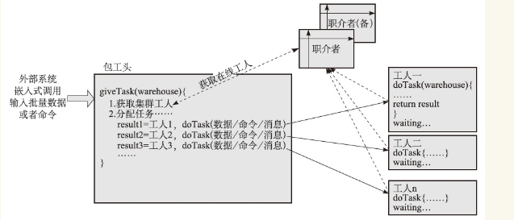
3.3四合一框架
四合一(Fourinone)，并行协同计算的开源框架
特点：划分了协作并行的逻辑功能角色，封装了获取资源及发送接收通信。涉及对象的远程访问。

Slide 6
MPI、OpenMPI、Fourinon
IT技术日新月异，产品层出不穷。MPI对实现分布式并行计算只是实现了消息传递的标准接口。
我们掌握并行计算的原理与实质最主要的还是问题的划分，可用资源的管理及数据的传递。
而这几个问题由MPI可以实现，较OpenMPI具有广泛的标准性，较Fourinone框架又具有灵活性轻便性。

